Slide 1

Název školy: | ZÁKLADNÍ ŠKOLA PODBOŘANY, HUSOVA 276, OKRES LOUNY
Autor: | Mgr. Petra Pláničková
Název: | VY_32_INOVACE_1680_GOTIKA
Téma: | VZNIK, ZNAKY, ARCHITEKTURA, SOCHAŘSTVÍ
Číslo projektu: | CZ.1.07/1.4.00/21. 2975

Slide 2
ANOTACE
Tato prezentace je určena pro žáky 4. tříd jako výkladová v hodinách ČaS – vlastivěda.
Vznik gotiky
Žáci popíší hlavní znaky gotiky.
Gotika v architektuře + její znaky, v sochařství
Ukázky nejznámějších gotických staveb

Slide 3
GOTIKA

Slide 4
VZNIK GOTIKY
Navazuje na sloh románský.
Začíná se projevovat od druhé poloviny 12. století.
V českých nastupuje gotika o něco později.
Udržela se skoro po tři staletí.
Počátky gotiky najdeme ve Francii.

Slide 5
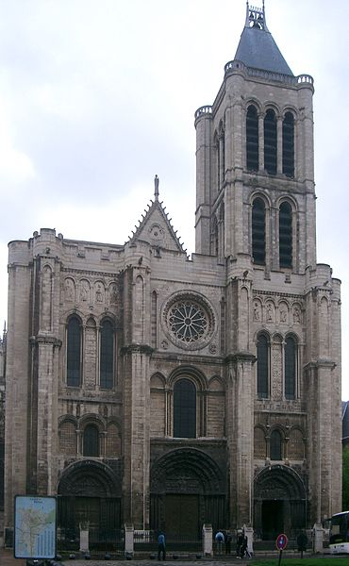
Opatství v Saint-Denis:
pohřebiště francouzských králů

Slide 6
ZNAKY
Směřování k Bohu
Velké prosvětlení a odhmotnění
Gotika nebyla jako předešlý sloh rozšířena po celé Evropě, ale pouze zasahovala od západu do jejího středu.

Slide 7
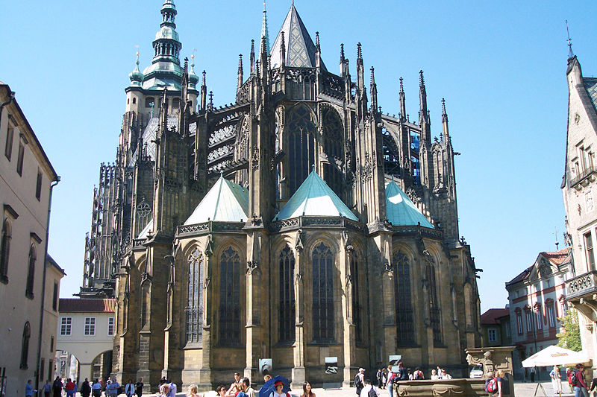
Katedrála sv. Víta

Slide 8
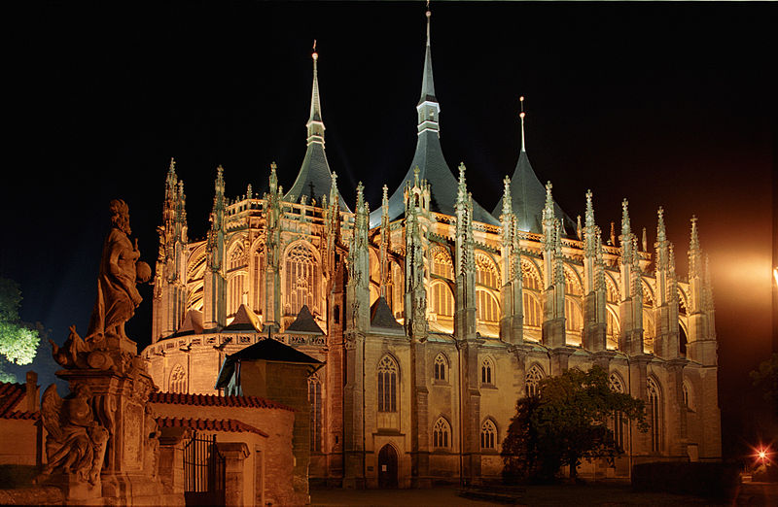
Chrám sv. Barbory v Kutné Hoře

Slide 9
ARCHITEKTURA
Mohutné stavby – katedrály
Protažení do výšky – vertikalismus (blíže k Bohu)
Lomený oblouk (okna, portály)
Vnitřní opěrný systém: klenební žebra
Vnější opěrný systém: pilíře
Chrliče, rozety, fiály

Slide 10
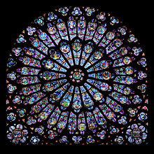
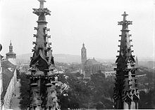
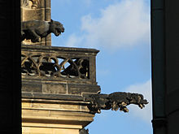
fiály
rozeta
chrliče

Slide 11
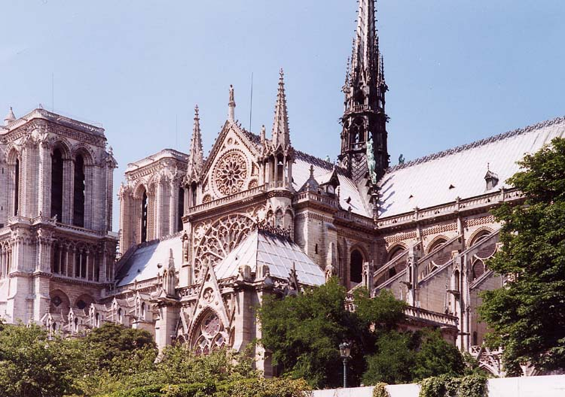
Katedrála Notre-Dame v Paříži

Slide 12
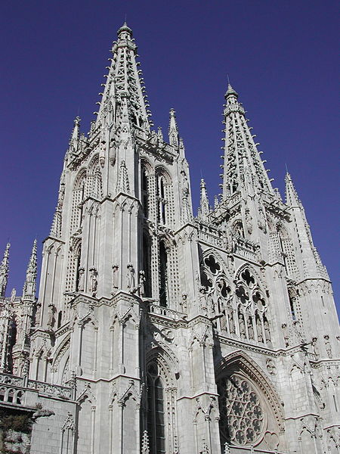
Katedrála ve městě Burgos

Slide 13
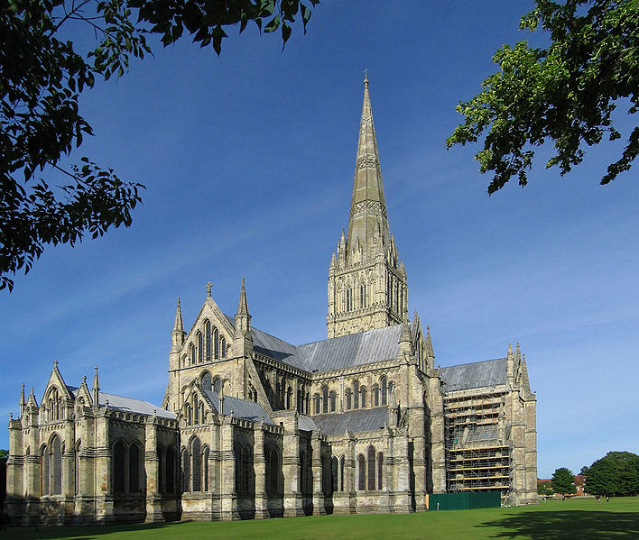
ANGLIE

Slide 14
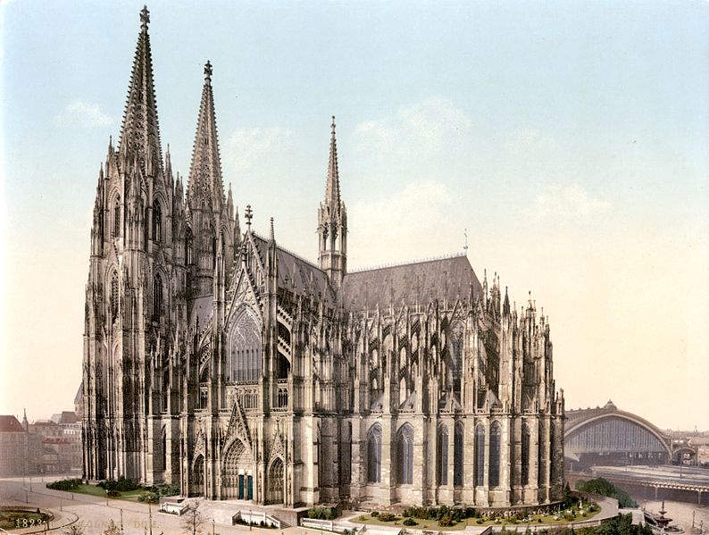
NĚMECKO

Slide 15
SOCHAŘSTVÍ
Sochy zprvu nestojí volně v prostoru, ale jakoby těsně svázané s architekturou.
Později vznikají i volné plastiky.
Byly to kamenné i dřevěné sochy madon, světců.
Vrcholný projev – Panna Marie

Slide 16
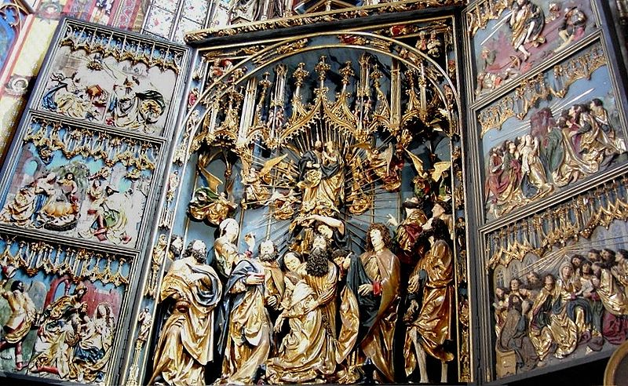
Gotický oltář

Slide 17
POUŽITÉ ZDROJE
Soubor:StDenis Fassade.JPG. In: Wikipedia: the free encyclopedia [online]. San Francisco (CA): Wikimedia Foundation, 29. 4. 2005, 10:11 [cit. 2013-08-19]. Dostupné z: http://cs.wikipedia.org/wiki/Soubor:StDenis_Fassade.JPG
Soubor:St Vitus.jpg. In: Wikipedia: the free encyclopedia [online]. San Francisco (CA): Wikimedia Foundation, 12. 5. 2008, 17:55 [cit. 2013-08-19]. Dostupné z: http://cs.wikipedia.org/wiki/Soubor:St_Vitus.jpg
Soubor:KUTNA HORA (js) 11.jpg. In: Wikipedia: the free encyclopedia [online]. San Francisco (CA): Wikimedia Foundation, 21. 12. 2007, 17:48 [cit. 2013-08-19]. Dostupné z: http://cs.wikipedia.org/wiki/Soubor:KUTNA_HORA_(js)_11.jpg
Soubor:Gargoyles of St. Vitus Cathedral-Prague.jpg. In: Wikipedia: the free encyclopedia [online]. San Francisco (CA): Wikimedia Foundation, 3. 12. 2011, 13:44 [cit. 2013-08-19]. Dostupné z: http://cs.wikipedia.org/wiki/Soubor:Gargoyles_of_St._Vitus_Cathedral-Prague.jpg
Soubor:Kutná Hora 1919.jpg. In: Wikipedia: the free encyclopedia [online]. San Francisco (CA): Wikimedia Foundation, 18. 12. 2005, 18:49 [cit. 2013-08-19]. Dostupné z: http://cs.wikipedia.org/wiki/Soubor:Kutn%C3%A1_Hora_1919.jpg
Soubor:Rozeta Paryż notre-dame chalger.jpg. In: Wikipedia: the free encyclopedia [online]. San Francisco (CA): Wikimedia Foundation, 9. 9. 2009, 15:20 [cit. 2013-08-19]. Dostupné z: http://cs.wikipedia.org/wiki/Soubor:Rozeta_Pary%C5%BC_notre-dame_chalger.jpg
Soubor:Gothic altar veit stoss.jpg. In: Wikipedia: the free encyclopedia [online]. San Francisco (CA): Wikimedia Foundation, 20. 3. 2009, 20:16 [cit. 2013-08-20]. Dostupné z: http://cs.wikipedia.org/wiki/Soubor:Gothic_altar_veit_stoss.jpg
Soubor:Paris.notre.dame.750pix.jpg. In: Wikipedia: the free encyclopedia [online]. San Francisco (CA): Wikimedia Foundation, 19. 11. 2004, 20:57 [cit. 2013-08-20]. Dostupné z: http://cs.wikipedia.org/wiki/Soubor:Paris.notre.dame.750pix.jpg

Slide 18
POUŽITÉ ZDROJE
Soubor:Burgos Cathedral.jpg. In: Wikipedia: the free encyclopedia [online]. San Francisco (CA): Wikimedia Foundation, 24. 3. 2006, 09:44 [cit. 2013-08-20]. Dostupné z: http://cs.wikipedia.org/wiki/Soubor:Burgos_Cathedral.jpg
Soubor:Salisbury Cathedral.jpg. In: Wikipedia: the free encyclopedia [online]. San Francisco (CA): Wikimedia Foundation, 4. 1. 2008, 20:32 [cit. 2013-08-20]. Dostupné z: http://cs.wikipedia.org/wiki/Soubor:Salisbury_Cathedral.jpg
Soubor:Kölner Dom um 1900.jpg. In: Wikipedia: the free encyclopedia [online]. San Francisco (CA): Wikimedia Foundation, 2. 8. 2008, 05:51 [cit. 2013-08-20]. Dostupné z: http://cs.wikipedia.org/wiki/Soubor:K%C3%B6lner_Dom_um_1900.jpg

